Slide 1
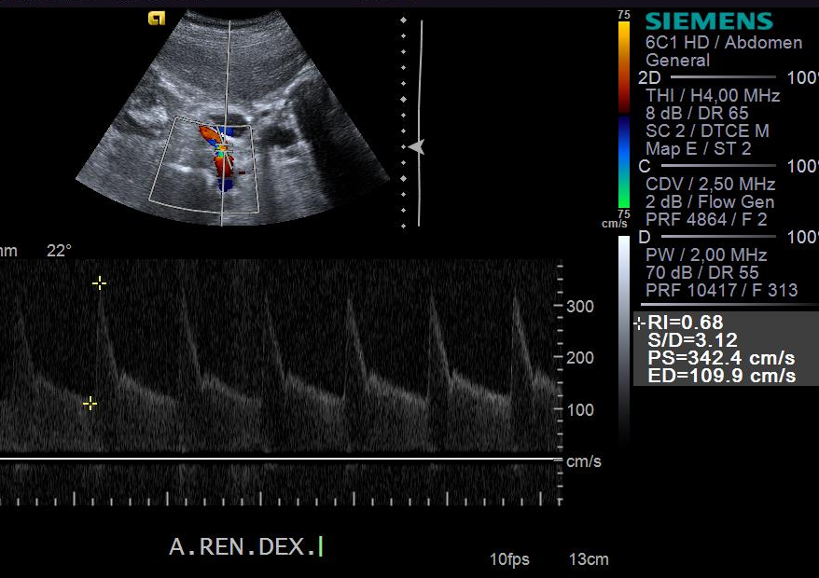
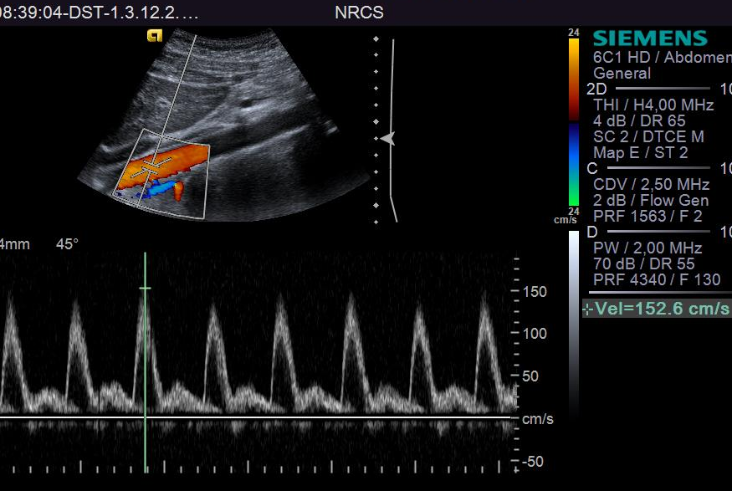
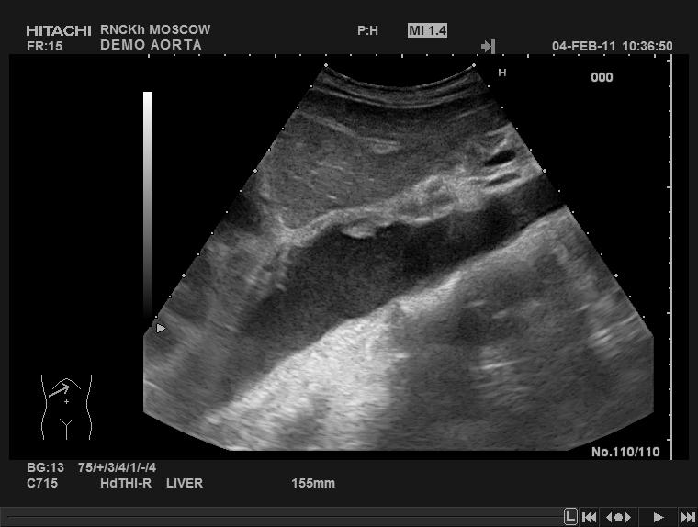
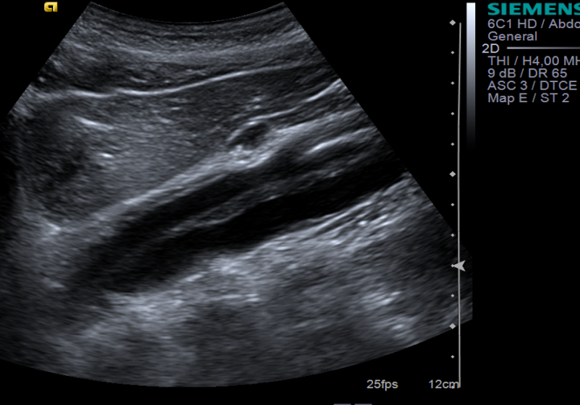
стеноз правой почечной артерии
кровоток в брюшной аорте
супраренальная аневризма брюшной аорты
торакоабдоминальная расслаивающая аневризма

Slide 2
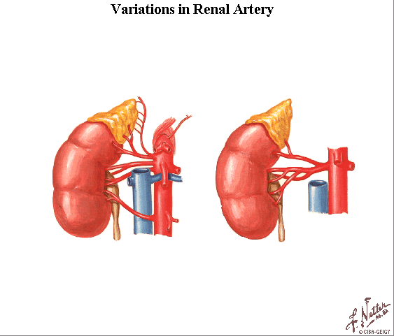
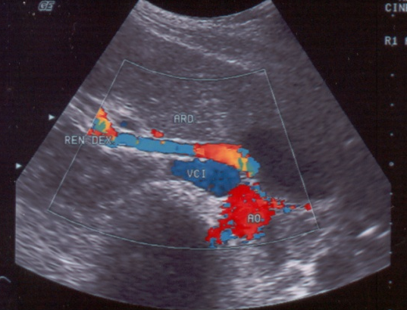
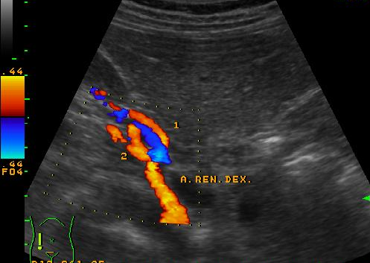
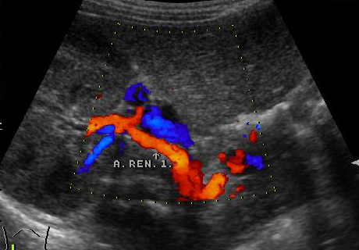
Варианты отхождения почечных артерии

Slide 3
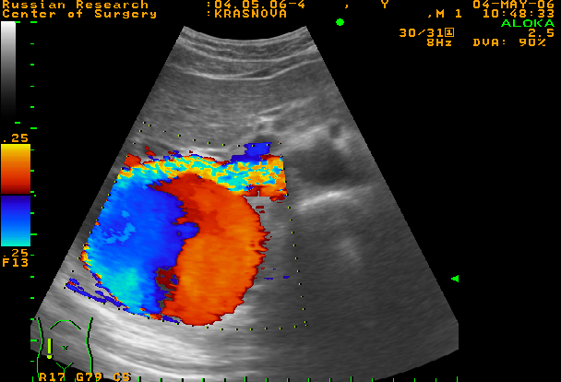
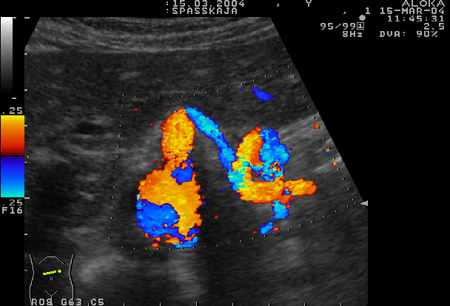
ARD
АО
AN.
аневризма правой почечной артерии
аневризма селезёночной артерии

Slide 4
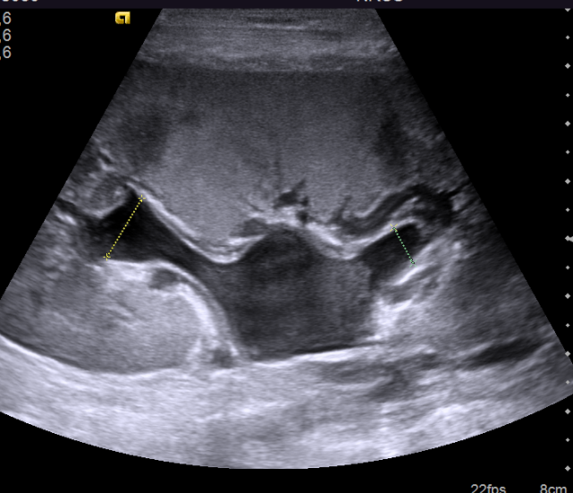
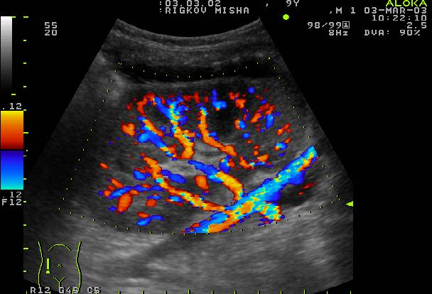
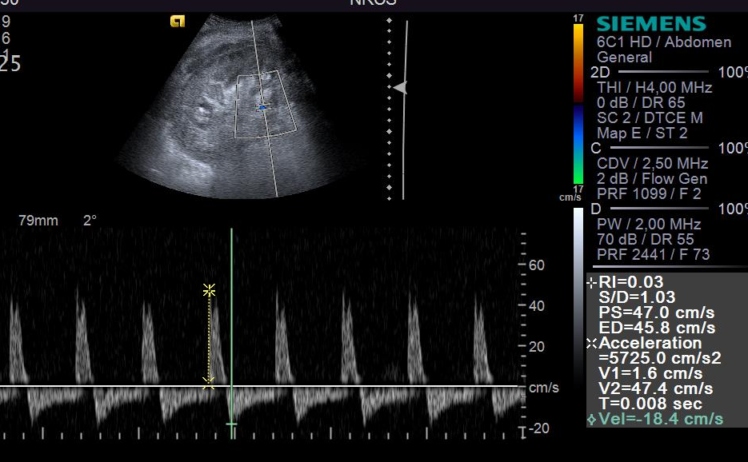
трансплантированная почка
режим ЦДК - зона инфаркта в проекции нижнего полюса
трансплантированная почка
тромб в просвете почечной лоханки
допплерография сосудов пересаженной почки
острая реакция отторжения
трансплантированная почка
режим ЦДК - две почечные артерии

